Slide 1




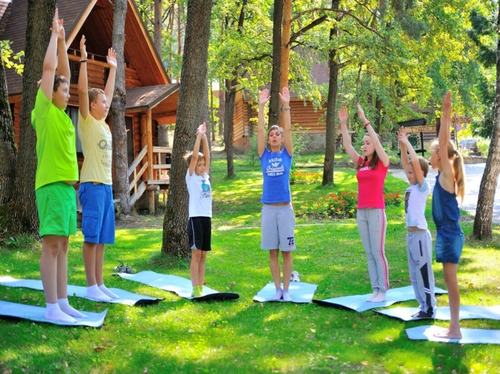

О СОБЛЮДЕНИИ САНИТАРНОГО ЗАКОНОДАТЕЛЬСТВА В ЛАГЕРЯХ С ДНЕВНЫМ ПРЕБЫВАНИЕМ
Управление Федеральной службы по надзору в сфере защиты прав потребителей и благополучия человека по Тюменской области
Начальник территориального отдела в г. Ишиме, Ишимском, Абатском, Викуловском, Сорокинском районах Управления Роспотребнадзора по Тюменской области Рыбкин Александр Алексеевич
г. Ишим, 28.05.2025

Slide 2








НОРМАТИВНО-ПРАВОВОЕ ОБЕСПЕЧЕНИЕ ЛЕТНЕЙ ОЗДОРОВИТЕЛЬНОЙ КАМПАНИИ
СП 2.4.3648-20 «Санитарно- эпидемиологические требования к организациям воспитания и обучения, отдыха и оздоровления детей и молодежи»
СанПиН 3.3686-21 «Санитарно- эпидемиологические требования по профилактике инфекционных болезней»
СанПиН 1.2.3685-21 «Гигиенические нормативы и требования к обеспечению безопасности и (или) безвредности для человека факторов среды обитания»
СанПиН 2.1.3684-21 «Санитарно- эпидемиологические требования к содержанию территорий городских и сельских поселений, к водным объектам, питьевой воде и питьевому водоснабжению, атмосферному воздуху, почвам, жилым помещениям, эксплуатации производственных, общественных помещений, организации и проведению санитарно-противоэпидемических (профилактических) мероприятий»
СанПиН 2.3/2.4.3590-20 «Санитарно- эпидемиологические требования к организации общественного питания населения»
Технические регламенты Таможенного союза в части безопасности пищевых продуктов, питьевой воды, мебельной продукции
СП 2.2.3670-20 «Санитарно- эпидемиологические требования к условиям труда»
СП 2.1.3678-20 «Санитарно- эпидемиологические требования к эксплуатации помещений зданий , сооружений, оборудования и транспорта, а также условиям деятельности хозяйствующих продажу товаров, выполнение работ или оказание услуг»
СанПиН 2.1.4.1110-02 «Зоны санитарной охраны источников водоснабжения и водопроводов питьевого назначения»

Slide 3

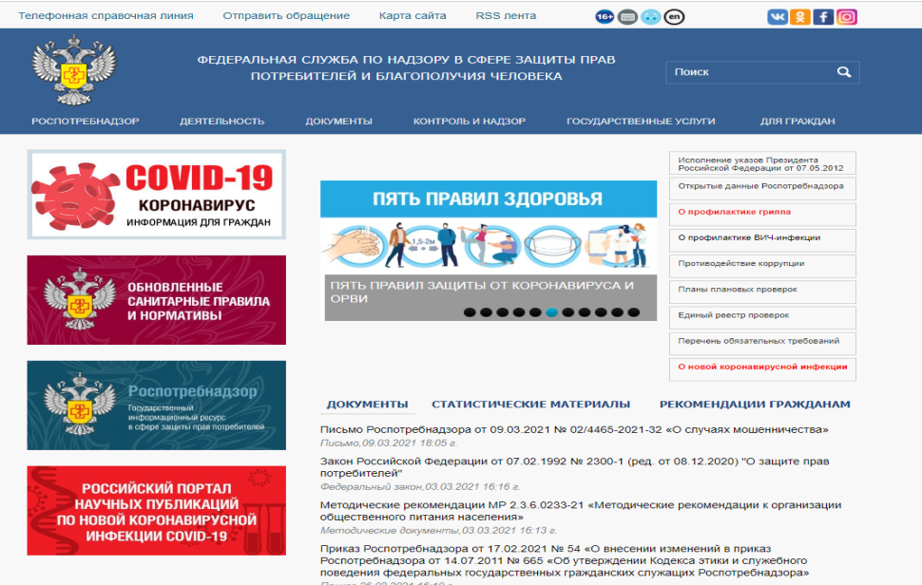
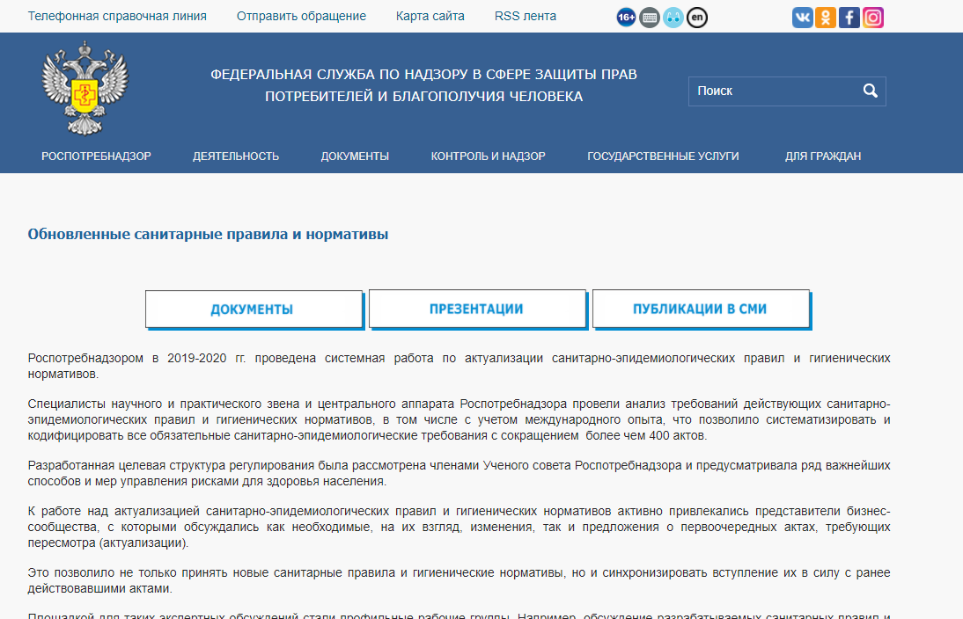
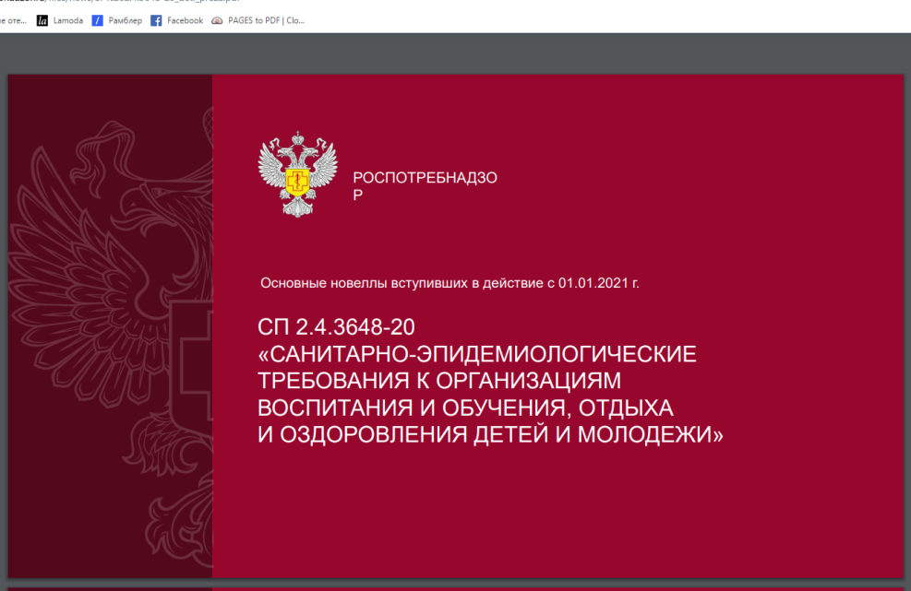
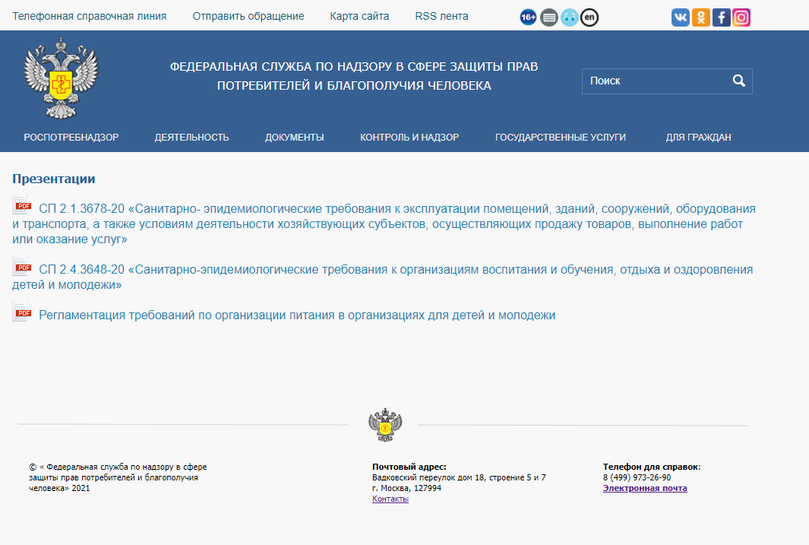
обновленные санитарные правила и нормативы www.rospotrebnadzor.ru

Slide 4




НОРМАТИВНО-МЕТОДИЧЕСКОЕ ОБЕСПЕЧЕНИЕ ЛЕТНЕЙ ОЗДОРОВИТЕЛЬНОЙ КАМПАНИИ
-МР 2.3.6.0233-21 «Методические рекомендации к организации общественного питания населения»
-МР2.4.0162-19 «Особенности организации питания детей страдающих сахарным диабетом и иными заболеваниями, сопровождающимися ограничениями в питании (в образовательных и оздоровительных организациях)»
-МР 2.4.0324-03 «Методические рекомендации по организации работы организаций отдыха детей и их оздоровления в условиях летней оздоровительной кампании»
-МР2.4.0242-21 «Методические рекомендации по обеспечению санитарно-эпидемиологических требований к организациям воспитания и обучения, отдыха и оздоровления детей и молодежи»
-МР 2.4.0345-24 «Методические рекомендации по обеспечению санитарно-эпидемиологических требований в детских лагерях палаточного типа
-МР 2.4.0368-25 «Методические рекомендации по организации питания детей в организациях отдыха детей и их оздоровления»
-

Slide 5


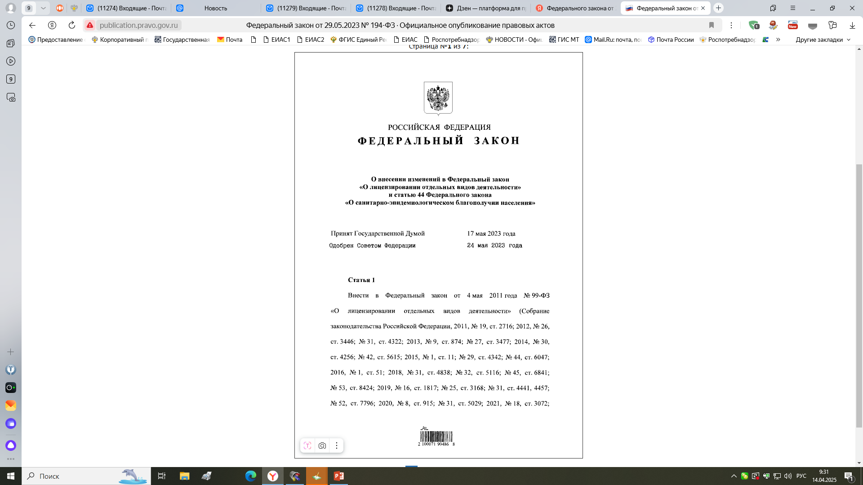
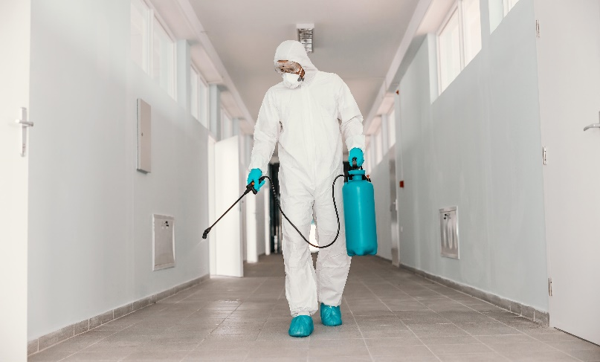
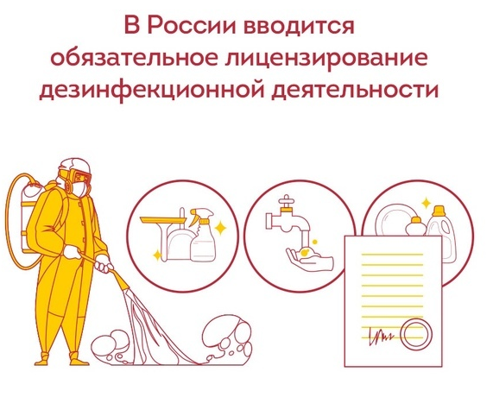
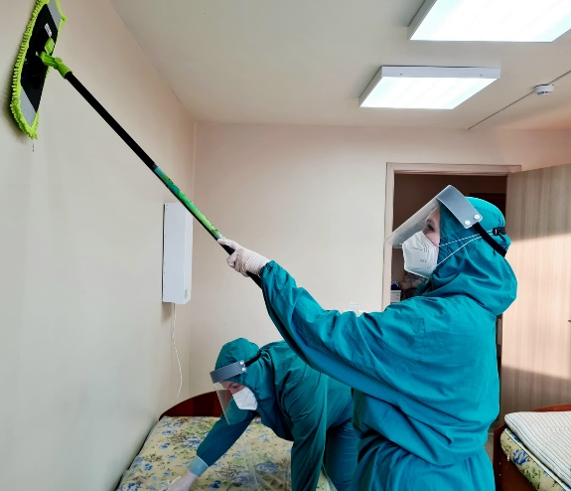
ИЗМЕНЕНИЯ В ЗАКОНОДАТЕЛЬСТВЕ
С 1 марта 2025 г. деятельность по оказанию услуг по дезинфекции, дезинсекции и дератизации в целях обеспечения санитарно-эпидемиологического благополучия населения осуществляется при наличии лицензии (Федеральный закон от 29.05.2023 №194-ФЗ «О внесении изменений в Федеральный закон "О лицензировании отдельных видов деятельности» и статью 44 Федерального закона "О санитарно-эпидемиологическом благополучии населения»);
Лицензируемая деятельность включает в себя:
-услуги по дезинфекции;
-услуги по дезинсекции;
-услуги по дератизации;
-услуги по камерной дезинфекции и дезинсекции.
Деятельность не подлежит лицензированию, если осуществляется юридическим лицом или индивидуальным предпринимателем самостоятельно для обеспечения собственных нужд.

Slide 6

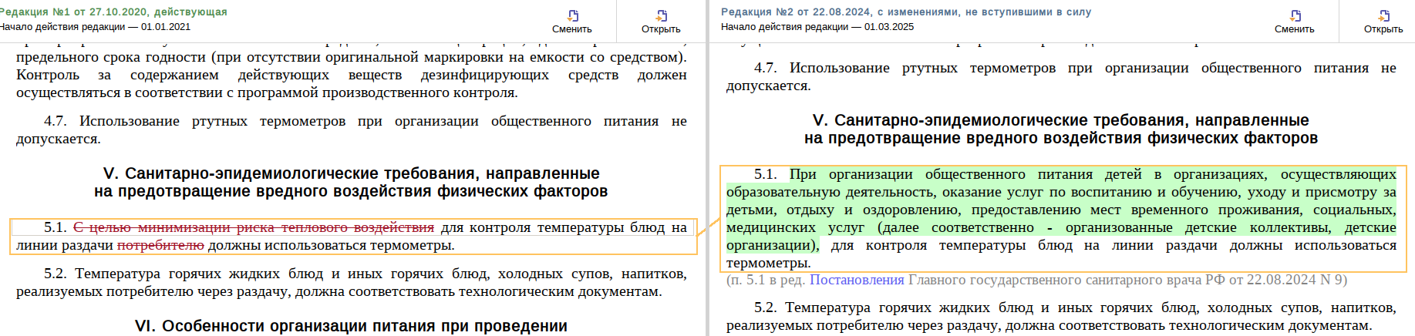
ИЗМЕНЕНИЯ В САНПИН 2.3/2.4.3590-20 «САНИТАРНО-ЭПИДЕМИОЛОГИЧЕСКИЕ ТРЕБОВАНИЯ К ОРГАНИЗАЦИИ ОБЩЕСТВЕННОГО ПИТАНИЯ» (изменения вступили в силу с 01.03.2025 г. в п.5.1.)

Slide 7
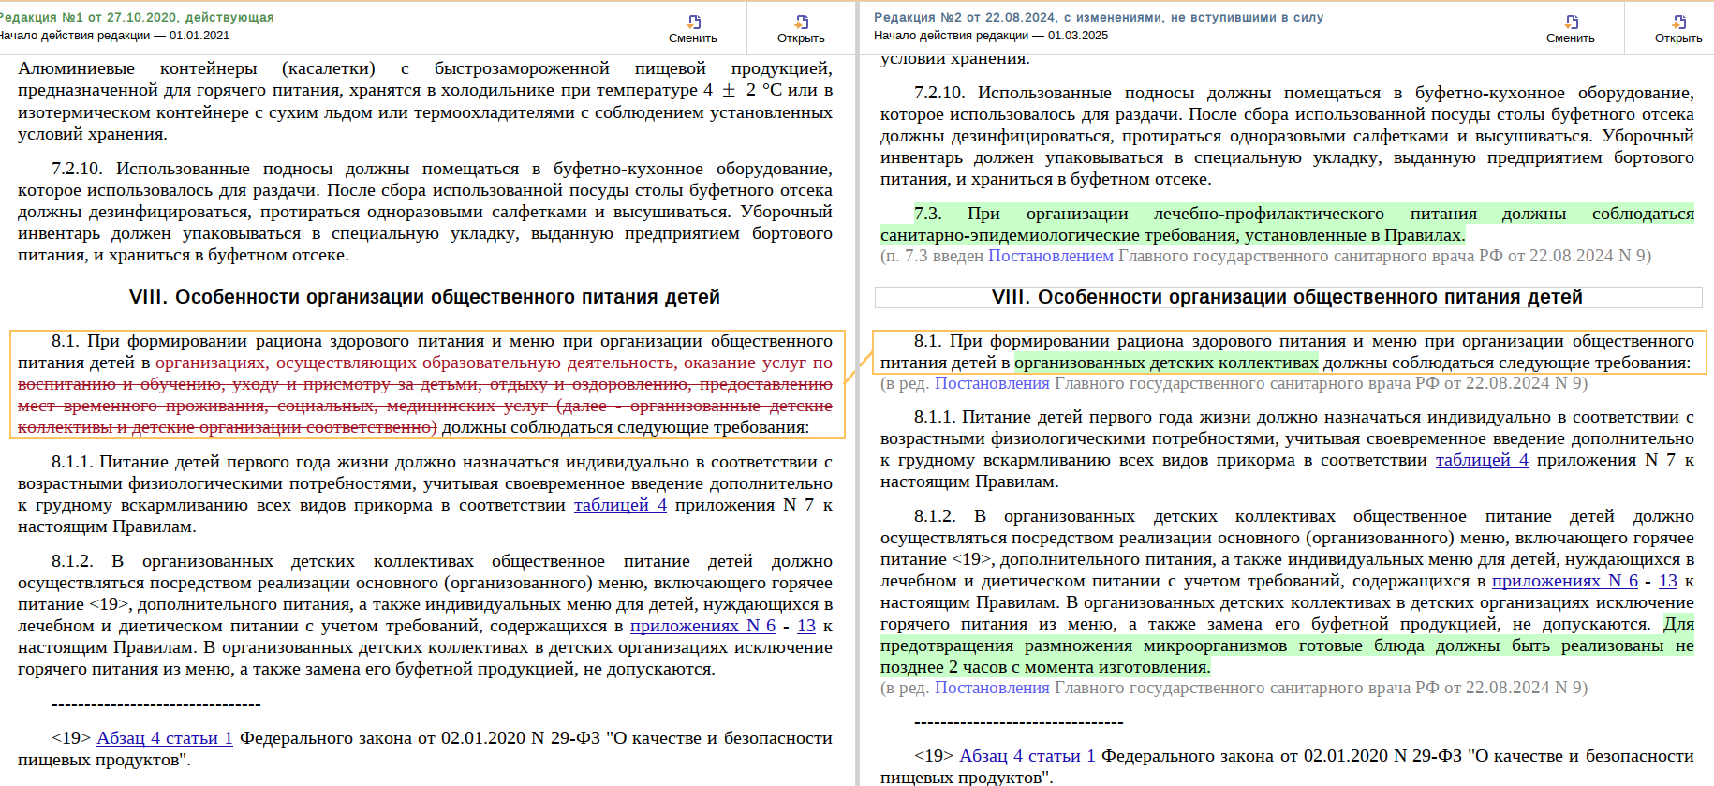
ИЗМЕНЕНИЯ В САНПИН 2.3/2.4.3590-20 «САНИТАРНО-ЭПИДЕМИОЛОГИЧЕСКИЕ ТРЕБОВАНИЯ К ОРГАНИЗАЦИИ ОБЩЕСТВЕННОГО ПИТАНИЯ» (изменения вступают в силу с 01.03.2025 г. в п.8.1., добавлен п.7.3.)

Slide 8
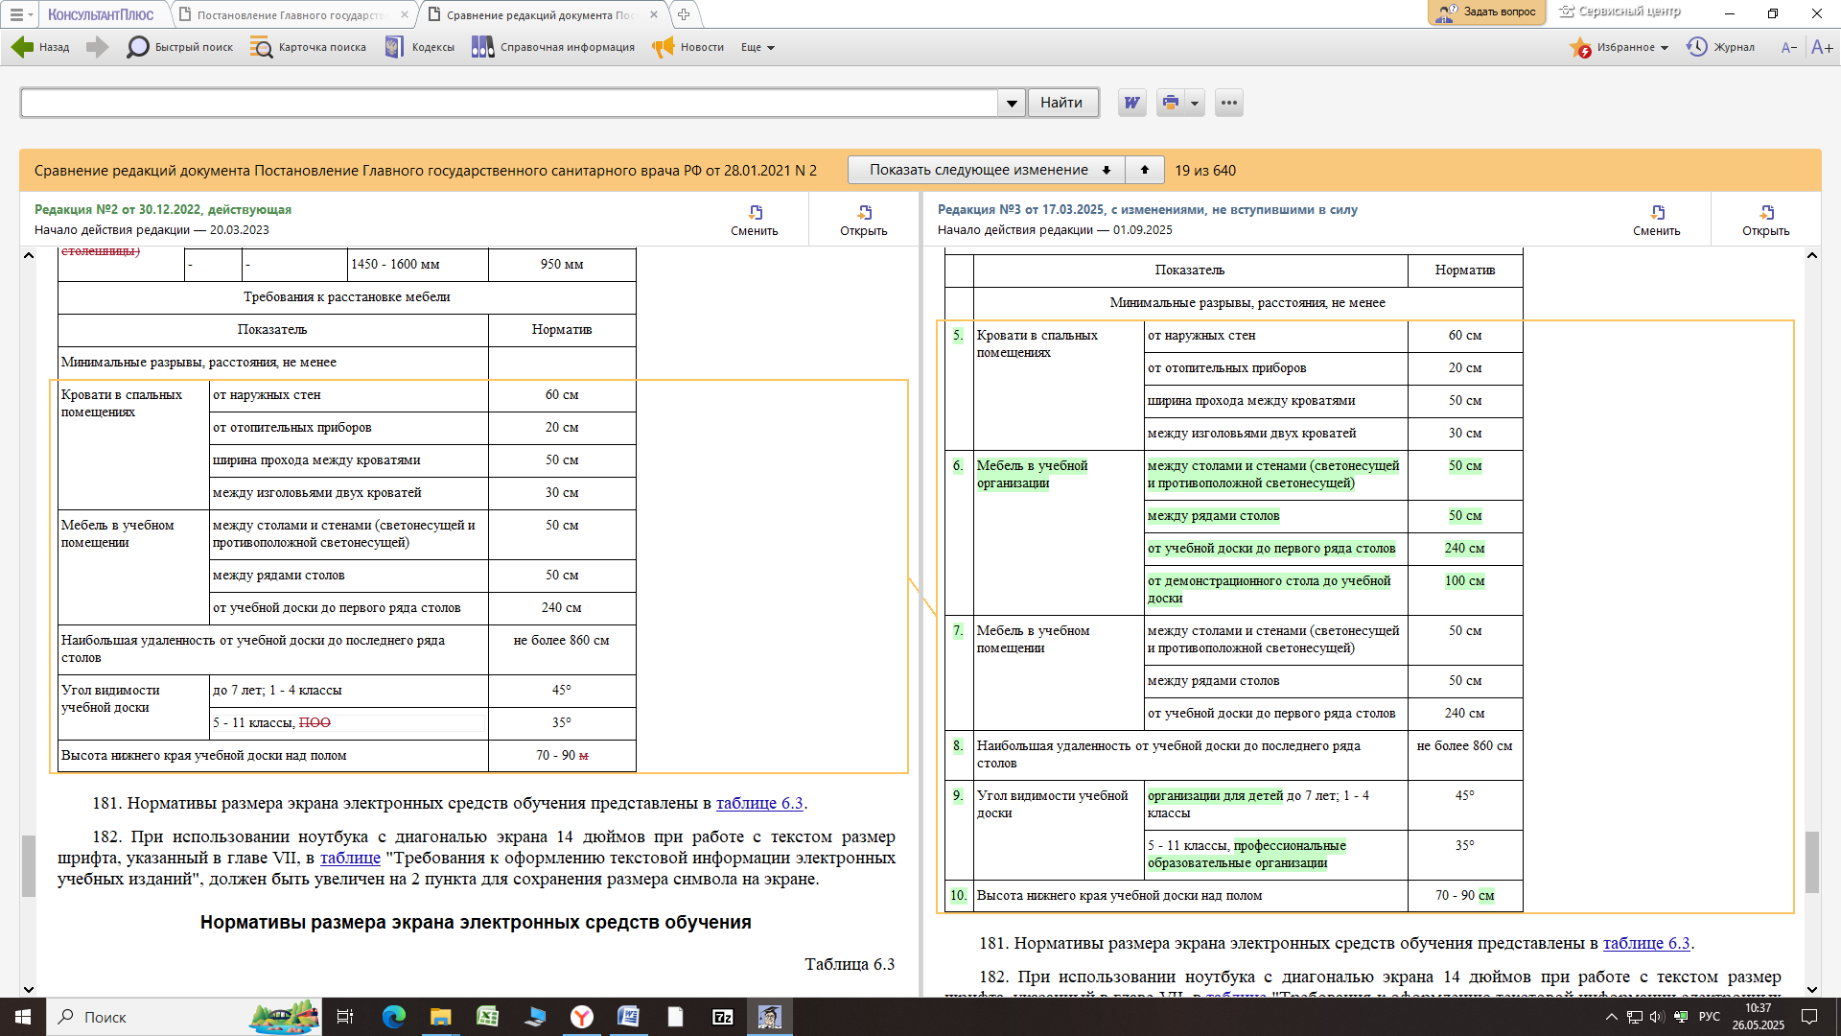
ИЗМЕНЕНИЯ В САНПИН 1.2.3685-21 «ГИГИЕНИЧЕСКИЕ НОРМАТИВЫ И ТРЕБОВАНИЯ К ОБЕСПЕЧЕНИЮ БЕЗОПАСНОСТИ И (ИШИ) БЕЗВРЕДНОСТИ ДЛЯ ЧЕЛОВЕКА ФАКТОРОВ СРЕДЫ ОБИТАНИЯ" (изменения вступают в силу с 01.09.2025 г.)

Slide 9
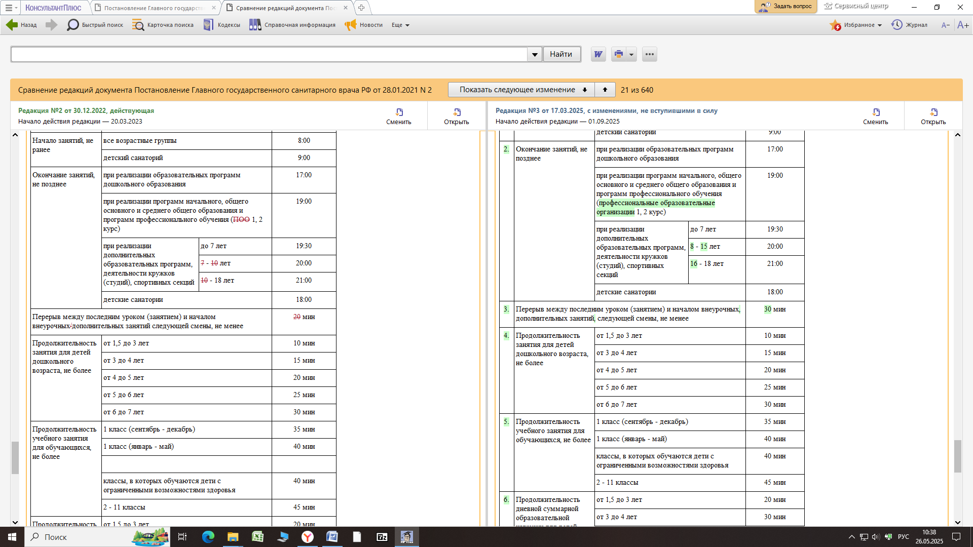
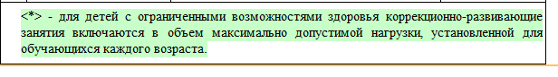
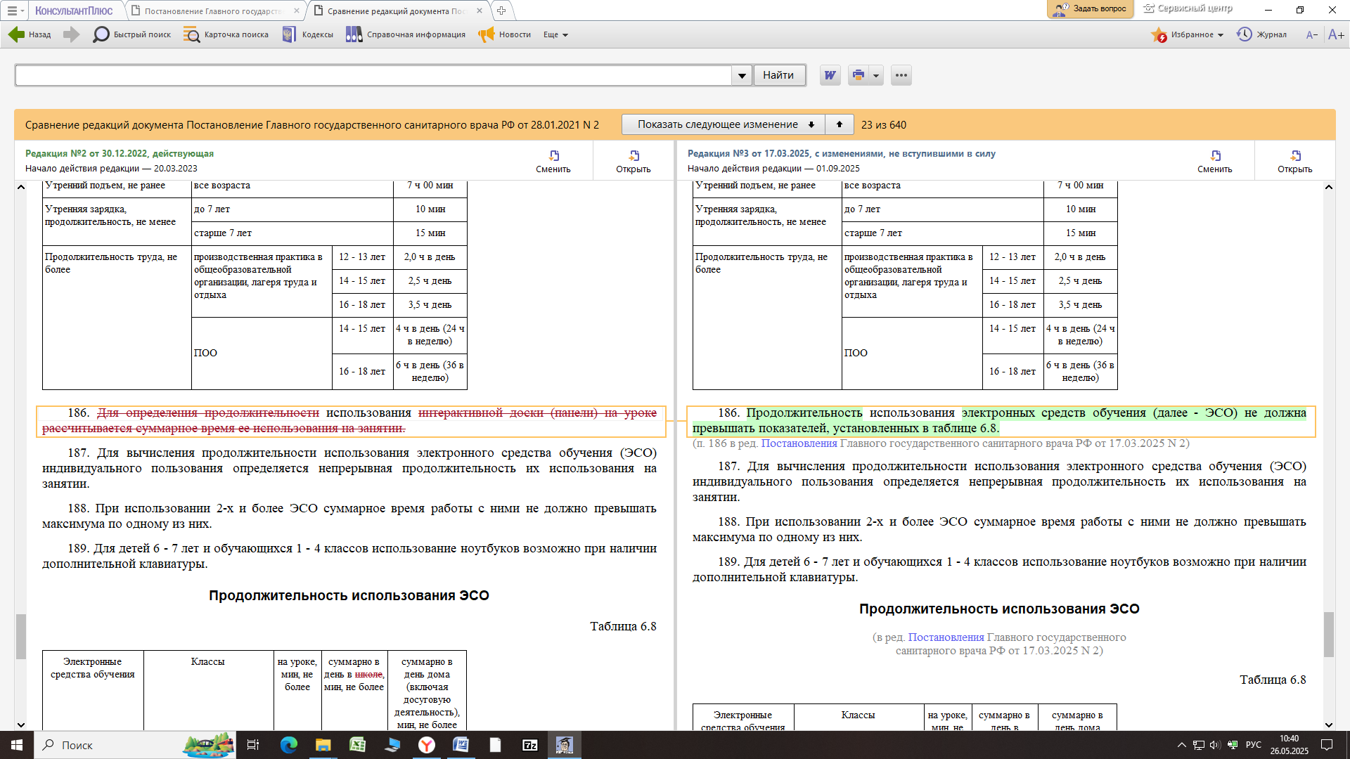
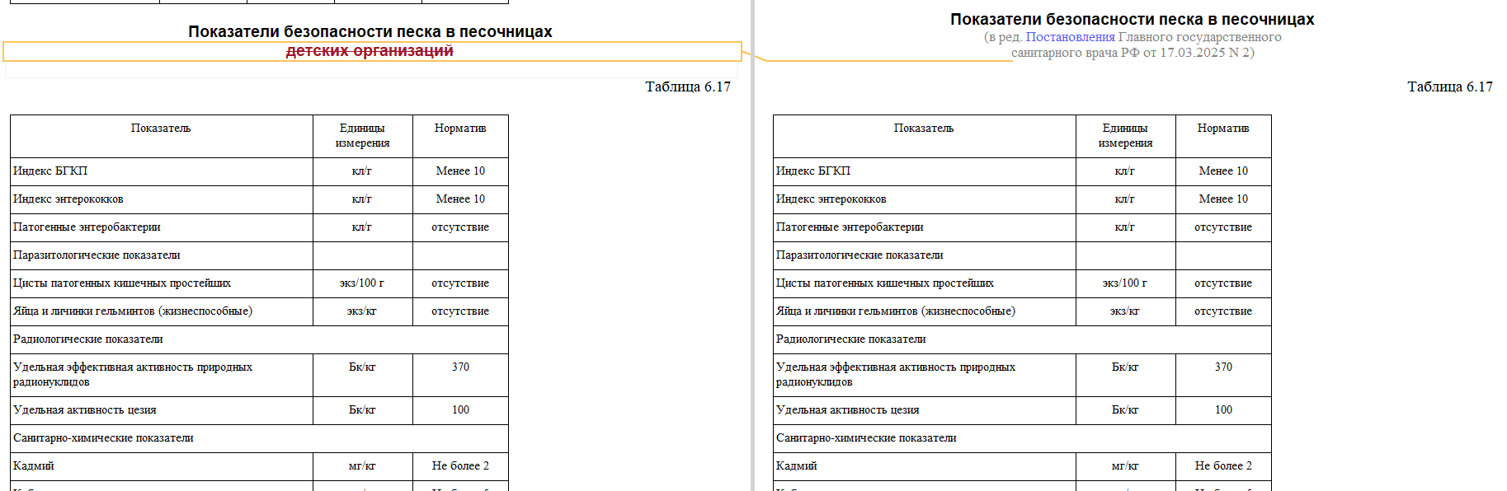
ИЗМЕНЕНИЯ В САНПИН 1.2.3685-21 «ГИГИЕНИЧЕСКИЕ НОРМАТИВЫ И ТРЕБОВАНИЯ К ОБЕСПЕЧЕНИЮ БЕЗОПАСНОСТИ И (ИШИ) БЕЗВРЕДНОСТИ ДЛЯ ЧЕЛОВЕКА ФАКТОРОВ СРЕДЫ ОБИТАНИЯ" (изменения вступают в силу с 01.09.2025 г.)

Slide 10
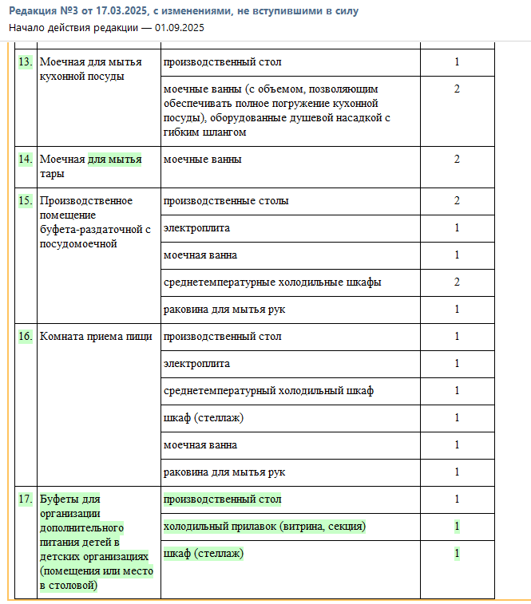
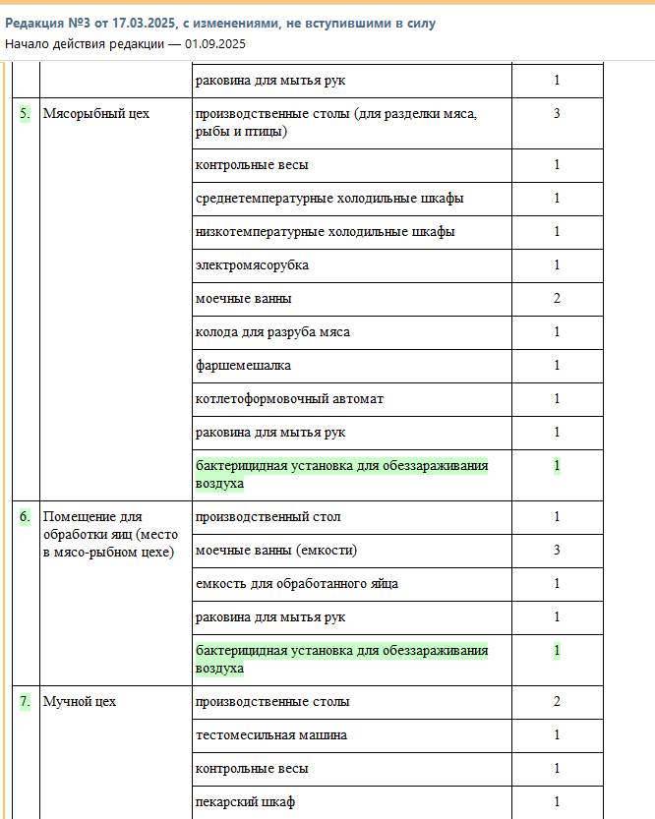
ИЗМЕНЕНИЯ В САНПИН 1.2.3685-21 «ГИГИЕНИЧЕСКИЕ НОРМАТИВЫ И ТРЕБОВАНИЯ К ОБЕСПЕЧЕНИЮ БЕЗОПАСНОСТИ И (ИШИ) БЕЗВРЕДНОСТИ ДЛЯ ЧЕЛОВЕКА ФАКТОРОВ СРЕДЫ ОБИТАНИЯ" (изменения вступают в силу с 01.09.2025 г.)

Slide 11
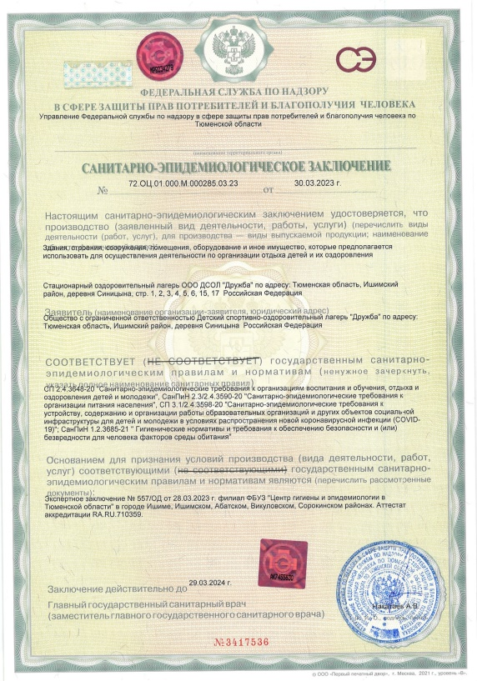

РАЗРЕШИТЕЛЬНЫЕ ДОКУМЕНТЫ
Функционирование хозяйствующих субъектов, осуществляющих деятельность по организации отдыха детей и их оздоровления, осуществляется при наличии заключения (Санитарно-эпидемиологических заключений (СЭЗ)) подтверждающих их соответствие санитарному законодательству, в том числе Правилам, выданного органом, уполномоченным осуществлять санитарно-эпидемиологический надзор и федеральный государственный надзор в области защиты прав потребителей.
При использовании хозяйствующим субъектом в качестве источника питьевого водоснабжения подземного источника-скважины необходимо наличие СЭЗ на использование источника водоснабжения, а также СЭЗ на проект зон санитарной охраны (ЗСО).
Хозяйствующие субъекты, в срок не позднее чем за 1 месяц (лагеря с дневным пребыванием, палаточные лагеря) до открытия каждого сезона информируют территориальные органы, уполномоченные на осуществление федерального государственного санитарно-эпидемиологического надзора о планируемых сроках заездов детей и режиме работы, о количестве детей.

Slide 12

Основные этапы при получении СЭЗ на деятельность по организации отдыха детей и их оздоровления
Подготовка пакета документов по осуществляемому виду деятельности
Проведение лабораторных исследований и инструментальных замеров с привлечением любого испытательного лабораторного центра, аккредитованного в установленном порядке
Получение экспертного заключения о результатах санитарно-эпидемиологической экспертизы (ФБУЗ «Центр гигиены и эпидемиологии в Тюменской области»)
Заявление в Управление
Роспотребнадзора через ЕПГУ
Заявление в Управление Роспотребнадзора непосредственно
Получение санитарно-эпидемиологического заключения о соответствии/несоответствии требованиям СП и СанПиН

Slide 13
КОНТРОЛЬНЫЕ (НАДЗОРНЫЕ) МЕРОПРИЯТИЯ
(КНМ) В ПЕРИОД ЛОК 2025 ГОДА
Постановление Правительства РФ от 31.06.2021 № 1100, п. 36
Плановые КНМ в отношении объектов контроля, отнесенных к категории чрезвычайно высокого риска, проводятся со следующей периодичностью:
а) в отношении деятельности по организации отдыха детей и их оздоровления, в том числе лагерей с дневным пребыванием, и деятельности по организации общественного питания детей в организациях, осуществляющих образовательную деятельность, оказание услуг по воспитанию и обучению, уходу и присмотру за детьми, отдыху и оздоровлению, предоставлению мест временного проживания, социальных, медицинских услуг, - 2 раза в год;
б) в отношении деятельности детских лагерей на время каникул - 1 раз перед началом каникул и далее 1 раз во время каникул
На 2025 год запланировано проведение плановых проверок в отношении организаций дополнительного образования, на базе которых будут организованы лагеря с дневным пребыванием детей:
перед началом ЛОК 2025 года -плановая документарная проверка,
в летний период –плановая выездная проверка.

Slide 14


ПРОФИЛАКТИЧЕСКИЕ ВИЗИТЫ В 2025 ГОДУ
ПРОГРАММА ПРОФИЛАКТИКИ
В 2025 году в отношении объектов контроля, отнесенных к чрезвычайно высокой категории риска- лагеря с дневным пребыванием детей на базе общеобразовательных организаций запланировано проведение обязательных профилактических визитов с применением лабораторно -инструментальных методов исследований

Slide 15



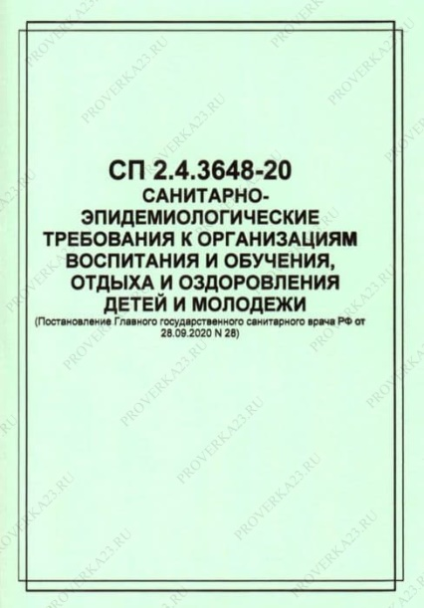
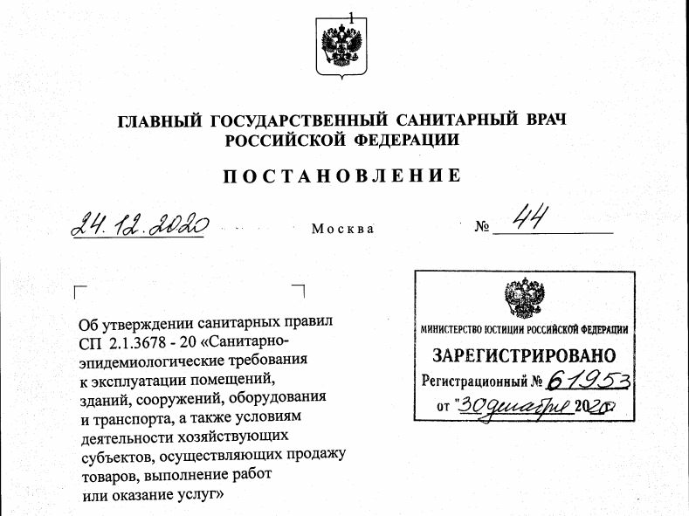
Нарушения требований действующего законодательства
в ЛОУ
Нарушения требований к санитарному состоянию и содержанию помещений оздоровительного учреждения
Нарушения
при организации административной-хозяйственной деятельности

Slide 16
НАРУШЕНИЯ ОБЯЗАТЕЛЬНЫХ ТРЕБОВАНИЙ, УСТАНОВЛЕННЫЕ В ОЗДОРОВИТЕЛЬНЫХ ОРГАНИЗАЦИЯХ В ХОДЕ ЛОК 2024г.
Допуск к работе персонала лагеря без информации о проведенных профилактических прививках или с гигиеническим обучением, медицинским осмотром, срок действия которых уже истек ;
Прием детей в лагеря без справок о состоянии здоровья или без информации об отсутствии контакта с больными инфекционными заболеваниями;
Нарушение требований к организации питьевого режима (не проведение дезинфекции установок с дозированным розливом упакованной питьевой воды, отсутствие информации о дате вскрытия емкости с водой);
Не проведение мероприятий по дезинсекции помещений лагеря, а также отсутствие проведения энтомологического обследования территории оздоровительной организации после акарицидной обработки (контроль качества проведенной обработки);
Отсутствие документов, подтверждающих проведение плановых обследований помещений на заселенность насекомыми и грызунами;
Отсутствия в помещениях с постоянным пребыванием детей приборов по обеззараживанию воздуха или отсутствие документов, подтверждающих их фактическое использование;
Отсутствие контроля за температурным режимом в помещениях, предназначенных для пребывания детей, а также москитных сеток или солнцезащитных устройств на окнах;
Некачественное или несвоевременное проведение влажных уборок помещений;
Нарушение целостности внутреннего отделочного материала помещений лагерей.

Slide 17
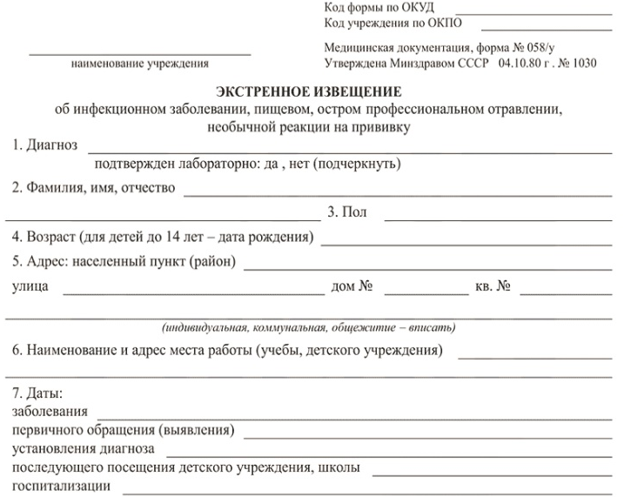
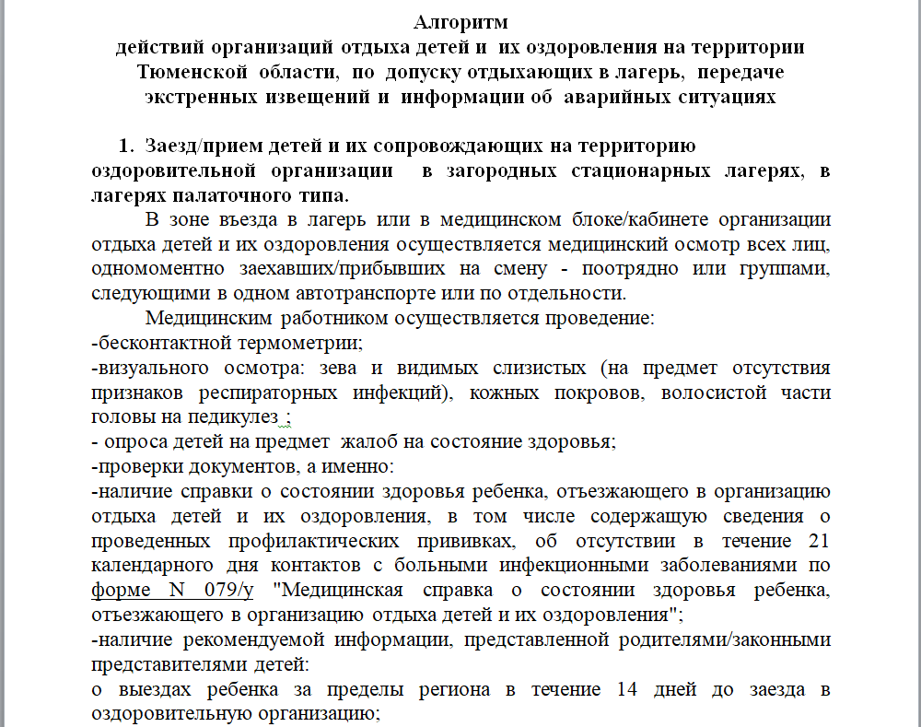
АЛГОРИТМ ДЕЙСТВИЙ ОРГАНИЗАЦИЙ ОТДЫХА ДЕТЕЙ И ИХ ОЗДОРОВЛЕНИЯ НА ТЕРРИТОРИИ ТЮМЕНСКОЙ ОБЛАСТИ ПО ДОПУСКУ ОТДЫХАЮЩИХ В ЛАГЕРЬ И ПЕРЕДАЧИ ЭКСТРЕННЫХ ИЗВЕЩЕНИЙ И ИНФОРМАЦИИ ОБ АВАРИЙНЫХ СИТУАЦИЯХ.
При регистрации (подозрении) единичных случаев инфекционных заболеваний
(острые кишечные инфекции, педикулез, чесотка, внебольничная пневмония, дифтерия, менингококковая инфекция и т.д.) хозяйствующий субъект в течение 2-х часов с момента выявления направляет экстренное извещение об инфекционном заболевании, пищевом, остром профессиональном отравлении, необычной реакции на прививку(форма 058/у) в ФБУЗ «Центр гигиены и эпидемиологии в Тюменской области» на WIP NET, а также по телефону 8(3452)56-79-91 (доб.3523)
При регистрации 5 и более случаев с симптомами острой респираторной инфекции (грипп или ОРИ)
связанных между собой инкубационным периодом (в течение 7 дней) лагерь информирует Территориальный отдел по телефону и электронной почте в рабочие дни
8 (34551) 6-03-47, 8 (34551) 2-37-28; ter-ishim@rpn72.ru
в рабочие дни с 19.00 по 08.00 и не рабочие дни (выходные и праздничные дни) по телефону – 8 (913) 146-44-13
При возникновении аварийных ситуаций в работе внутренних инженерных сетей (водоснабжение, канализация, теплоснабжение, электроснабжение) или технологического и холодильного оборудования хозяйствующий субъект информирует Территориальный отдел в течение 2-х часов с момента выявления по электронной почте

Slide 18

ВЫЕЗДЫ ОРГАНИЗОВАННЫХ ГРУПП ДЕТЕЙ ЗА ПРЕДЕЛЫ ТЮМЕНСКОЙ ОБЛАСТИ
За 3 рабочих дня до оправления организованной группы детей, проинформировать
Управление о выезде (с целью эстафетного сопровождения в пути следования);
Перед отправлением группы обеспечить проведение медицинским работником осмотров всех лиц- детей и сопровождающих на предмет отсутствия признаков инфекционных заболеваний с обязательным проведением бесконтактной термометрии и фиксацией результатов измерения температуры тела в отчетной документации;
Исключить отправку лиц с признаками инфекционных заболеваний (повышенная температура тела, боль в горле, кашель, насморк, боль в животе, диарея, сыпь и т. д.) или бывших в контакте с больными до истечения инкубационного периода (обратить особое внимание на отсутствие контактов с больными корью).
В пути следования организованной группы детей необходимо:
организовать ежедневный 2-х кратный (утро, вечер) медицинский контроль
за состоянием здоровья детей и сопровождающих лиц, с проведением термометрии
и занесением информации в отчетную документацию по каждому отдыхающему и сопровождающим их лицам
Эл. gочта - ter-ishim@rpn72.ru
(для направления информации о выезде групп)

Slide 19



Благодарю за внимание!

